Slide 1
Gerenciamento de Tempo
Prof. Adriano Pessini, Msc
adriano.pessini@ifc.edu.br

Slide 2
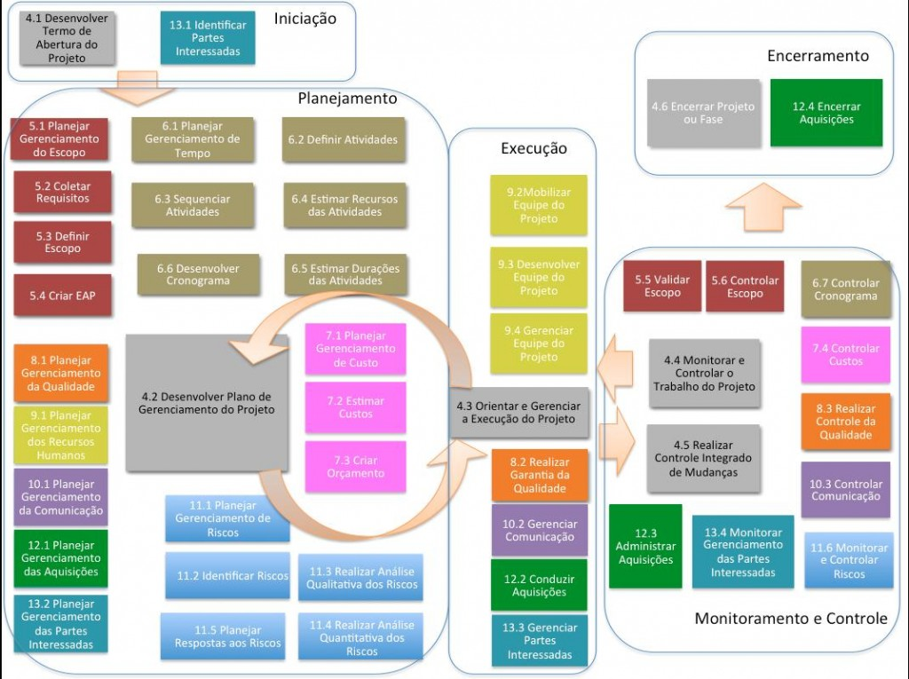
Processos
Fonte: Diego Macedo

Slide 3
Gerenciamento de tempo
O gerenciamento do tempo inclui os processos requeridos para assegurar a conclusão do projeto no prazo previsto (PMBOK, 2013).
Este capítulo possui 7 processos, sendo 6 deles na fase de planejamento e apenas 1 no monitoramento e controle.

Slide 4
Gerenciamento de tempo
Iniciação | Planejamento | Execução | Monitoramento e controle | Encerramento
 | 6.1 Planejar o gerenciamento do cronograma |  | 6.7 Controlar o cronograma
 | 6.2 Definir as atividades
 | 6.3 Sequenciar as atividades
 | 6.4 Estimar os recursos das atividades
 | 6.5 Estimar a duração das atividades
 | 6.6 Desenvolver o cronograma

Slide 5
Visão geral da área
6.1 Planejar o Gerenciamento do Cronograma
O processo de estabelecer as políticas, os procedimentos, e a documentação para o planejamento, desenvolvimento, gerenciamento, execução e controle do cronograma do projeto.
6.2 Definir as Atividades
O processo de identificação e documentação das ações específicas a serem realizadas para produzir as entregas do projeto.
6.3 Sequenciar as Atividades
O processo de identificação e documentação dos relacionamentos entre as atividades do projeto.
6.4 Estimar os Recursos das Atividades
O processo de estimativa dos tipos e quantidades de material, recursos humanos, equipamentos ou suprimentos que serão necessários para realizar cada atividade.

Slide 6
Visão geral da área
6.5 Estimar as Durações das Atividades
O processo de estimativa do número de períodos de trabalho que serão necessários para terminar atividades específicas com os recursos estimados.
6.6 Desenvolver o Cronograma
O processo de análise das sequências das atividades, suas durações, recursos necessários e restrições do cronograma visando criar o modelo do cronograma do projeto.
6.7 Controlar o Cronograma
O processo de monitoramento do andamento das atividades do projeto para atualização do seu progresso e gerenciamento das mudanças feitas na linha de base do cronograma para realizar o planejado.

Slide 7
Visão geral da área
Processos executados de modo não linear
Desenvolver
o
Cronograma
Sequenciar as Atividades
Definir as Atividades
Estimar os Recursos das Atividades
Estimar as Durações das Atividades

Slide 8
6.1 Planejar o Gerenciamento do Cronograma
É o processo de estabelecer as políticas, os procedimentos e a documentação para planejamento, desenvolvimento, gerenciamento, execução e controle do cronograma do projeto.
Entradas
Plano de Gerenciamento do Projeto
Termo de abertura do projeto
Fatores ambientais da empresa
Ativos de processos organizacionais
Ferramentas e Técnicas
Opinião especializada
Técnicas analíticas
Reuniões
Saídas
Plano de gerenciamento do cronograma

Slide 9
6.2 Definir as atividades
É o processo de identificação das ações específicas (atividades) a serem realizadas para produzir as entregas do projeto.
Entradas
Plano de Gerenciamento do Cronograma
Linha de base do escopo
Fatores ambientais da empresa
Ativos de processos organizacionais
Ferramentas e Técnicas
Decomposição
Planejamento em ondas sucessivas
Opinião especializada
Saídas
Lista de atividades
Atributos das atividades
Lista de marcos

Slide 10
6.2 Definir as atividades
Os pacotes de trabalho da WBS são tipicamente decompostos em componentes menores (atividades) que representam o trabalho necessário para completar o pacote de trabalho.
As atividades são base para a estimativa, desenvolvimento do cronograma, execução, monitoramento e controle do trabalho do projeto.

Slide 11
6.2 Definir as atividades - Entradas
6.2.1.2. Linha de base do escopo
A linha de base do escopo é um componente do plano de gerenciamento do projeto. Os componentes da mesma incluem:
Declaração do escopo do projeto.
EAP.
Dicionário da EAP.

Slide 12
6.2 Definir as atividades - Entradas
6.2.1.3. Fatores ambientais da empresa
Os fatores ambientais da empresa que podem influenciar o processo Definir as atividades incluem, mas não estão limitados ao sistema de informações do gerenciamento de projetos (SIGP).

Slide 13
6.2 Definir as atividades - Entradas
6.2.1.4. Ativos de processos organizacionais
Políticas, procedimentos e diretrizes existentes relacionados ao planejamento formal e informal de atividades, tais como a metodologia de elaboração do cronograma, que são considerados no desenvolvimento das definições de atividades
Base de conhecimento de lições aprendidas contendo informações históricas sobre listas das atividades usadas em projetos anteriores similares.

Slide 14
6.2 Definir as atividades – Ferramentas e técnicas
6.2.2.1. Decomposição
A técnica de decomposição aplicada na definição de atividades, envolve a subdivisão dos pacotes de trabalho do projeto em componentes menores, chamados atividades.
Essas atividades representam o esforço necessário para completar um pacote de trabalho.
O processo “Definir as atividades” define as saídas finais como atividades ao invés de entregas, como é feito no processo Criar a EAP.
A lista das atividades, EAP, e o dicionário da EAP podem ser desenvolvidos tanto sequencialmente como paralelamente.

Slide 15
6.2 Definir as atividades – Ferramentas e técnicas
6.2.2.2. Planejamento em ondas sucessivas
Também conhecido como rolling wave planning, é uma forma de planejamento com elaboração progressiva, onde o trabalho a ser executado num futuro próximo é planejado em detalhes e o trabalho futuro é planejado nos níveis mais altos da EAP.
Portanto, um projeto pode existir em vários níveis de detalhamento dependendo de onde esta no ciclo de vida do projeto

Slide 16
6.2 Definir as atividades – Ferramentas e técnicas
6.2.2.3. Opinião especializada
Membros da equipe do projeto ou outros especialistas, que tenham experiência e habilidade no desenvolvimento de declarações detalhadas do escopo de projetos, em EAP e cronogramas, podem fornecer opiniões técnicas sobre a definição de atividades.

Slide 17
6.2 Definir as atividades – Saídas
6.2.3.1 Lista das atividades
Membros da equipe do projeto ou outros especialistas, que tenham experiência e habilidade no desenvolvimento de declarações detalhadas do escopo de projetos, em EAP e cronogramas, podem fornecer opiniões técnicas sobre a definição de atividades.
É uma lista abrangente que inclui todas as atividades necessárias no projeto.
Inclui o identificador e uma descrição do escopo do trabalho de cada atividade assegurando que os membros da equipe entendam qual trabalho precisa ser executado.

Slide 18
6.2 Definir as atividades – Saídas
6.2.3.2. Atributos das atividades
Ampliam a descrição da atividade através da identificação dos múltiplos componentes associados a cada atividade. No início do projeto, eles incluem o identificador (ID) da atividade, o ID da EAP e o nome da atividade; quando completos podem incluir códigos das atividades e sua descrição, predecessoras, sucessoras, relações lógicas, antecipações e esperas, requisitos dos recursos, datas impostas, restrições e premissas.
Podem ser usados para identificar o responsável pelo trabalho, área geográfica, ou local onde o trabalho será realizado. São usados para o desenvolvimento do cronograma.
O número de atributos varia com a área de aplicação.

Slide 19
6.2 Definir as atividades – Saídas
6.2.3.3. Lista de marcos
Um marco é um ponto ou evento significativo no projeto.
A lista dos marcos identifica todos os marcos do projeto e indica se os mesmos são obrigatórios, tais como aqueles exigidos por contrato, ou opcionais, tais como os baseados em informação histórica.
No cronograma de um projeto, um marco é representado por uma atividade com duração igual a 0.

Slide 20
6.2 Definir as atividades – Saídas
6.2.3.3. Lista de marcos
O termo de abertura possui uma lista inicial de marcos;
O gerente de projetos pode inserir marcos adicionais como ponto de verificação para facilitar o controle do cronograma;
Podem ser impostos pelo patrocinador;
Não são atividades;
Caso um marco seja alcançado, significa que o projeto está evoluindo conforme planejado.

Slide 21
6.3. Sequenciar as atividades
É o processo de identificação e documentação dos relacionamentos entre as atividades do projeto. É comum a utilizar de um diagrama de rede para mostrar a ordem das atividades, com suas precedências.
Cada atividade e marco, com exceção do primeiro e do último, são conectados a pelo menos um predecessor e um sucessor.
O tempo de antecipação (lead) ou de espera (lag) pode ser necessário entre as atividades para dar suporte a um cronograma de projeto realista e executável.
O sequenciamento pode ser executado através do uso de software de gerenciamento de projetos ou do uso de técnicas manuais ou automatizadas.

Slide 22
6.3. Sequenciar as atividades
Entradas
Plano de Gerenciamento do Cronograma
Lista de atividades
Atributos das atividades
Lista de marcos
Declaração do escopo do projeto
Fatores ambientais da empresa
Ativos de processos organizacionais
Ferramentas e Técnicas
Método do diagrama de precedência (MDP)
Determinação de dependência
Antecipações e esperas
Saídas
Diagrama de rede do cronograma do projeto
Atualizações dos documentos do projeto

Slide 23
6.3. Sequenciar as atividades – Ferramentas e técnicas
6.3.2.1. Método do diagrama de precedência (MDP)
O MDP é um método usado no Método do Caminho Critico (CPM) para a construção de um diagrama de rede do cronograma do projeto e que utiliza quadrados ou retângulos, chamados de nós, para representar as atividades que são conectadas por flechas para indicar as relações lógicas que existem entre elas.
Esta técnica também é chamada de Atividade no Nó (ANN), sendo o método usado pela maior parte dos pacotes de software de gerenciamento de projetos.

Slide 24
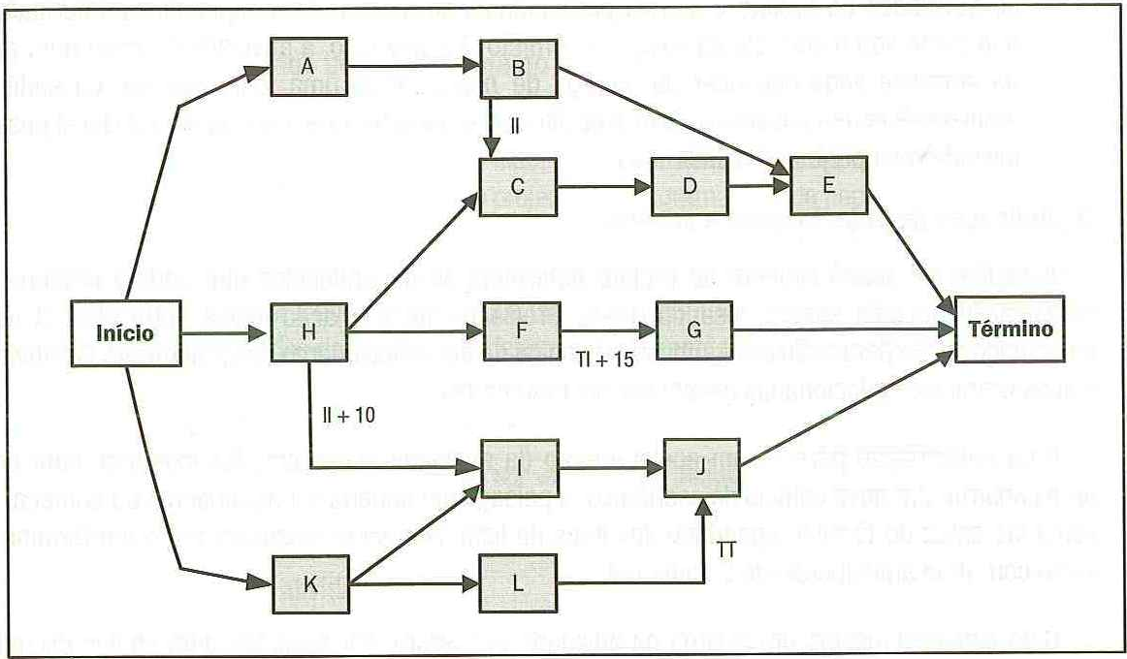
6.3. Sequenciar as atividades – Ferramentas e técnicas
6.3.2.1. Método do diagrama de precedência

Slide 25
6.3. Sequenciar as atividades – Ferramentas e técnicas
6.3.2.1. Método do diagrama de precedência
D
Ic | Fc
It | Ft
D – duração
Ic = início mais cedo It = início mais tarde
Fc = final mais cedo Ft = final mais tarde
5
3 | 7
7 | 11
3
8 | 10
12 | 14
2
1 | 2
1 | 2
3
15 | 17
15 | 17
4
3 | 6
3 | 6
8
7 | 14
7 | 14

Slide 26
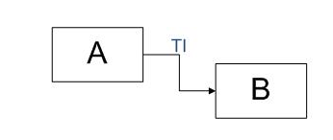
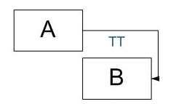
6.3. Sequenciar as atividades – Ferramentas e técnicas
6.3.2.1. Método do diagrama de precedência
O MDP inclui quatro tipos de dependências ou relações lógicas:
Término para início (TI)
Uma atividade sucessora não pode começar até que uma atividade predecessora tenha terminado.
Término para término (TT)
Uma atividade sucessora não pode terminar até que a atividade predecessora tenha terminado.

Slide 27
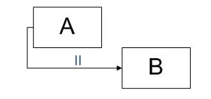
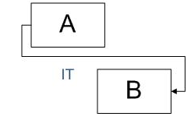
6.3. Sequenciar as atividades – Ferramentas e técnicas
6.3.2.1. Método do diagrama de precedência
Início para início (II)
Uma atividade sucessora não pode ser iniciada até que uma atividade predecessora tenha sido iniciada.
Início para término (IT)
Uma atividade sucessora não pode ser terminada até que uma atividade predecessora tenha sido iniciada.

Slide 28
6.3. Sequenciar as atividades – Ferramentas e técnicas
6.3.2.1. Método do diagrama de precedência
Exercício: Montar o MDP para as atividades abaixo:
Atividade | Precedência | Duração | Recurso
A1 | - | 2d | A
A2 | A1 | 1d | A
A3 | A1 | 4d | C
A4 | A3, A2 | 4d | B
A5 | A3, A4 | 2d | A
A6 | A4, A5 | 4d | B
A7 | A6 | 1d | C

Slide 29
6.3. Sequenciar as atividades – Ferramentas e técnicas
6.3.2.2. Determinação de dependência
Existem 4 tipos de categorias de dependências:
1. Obrigatórias:
Chamada de lógica rígida.
2. Arbitradas:
Chamada de lógica fina ou lógica preferida;
São baseadas em algum aspecto específico do projeto onde uma determinada sequência é preferida (boas práticas de mercado).
3. Internas:
Envolvem uma relação de precedência entre as atividades do projeto e estão geralmente sob o controle da equipe do projeto.
4. Externas:
Quando há relacionamento entre atividades do projeto e atividades fora do projeto.

Slide 30
6.3. Sequenciar as atividades – Ferramentas e técnicas
6.3.2.3 Aplicação de antecipações e esperas
A equipe de gerenciamento do projeto determina as dependências que podem requerer uma antecipação (lead) ou uma espera (lag), visando definir precisamente a relação lógica entre elas.
Não deve substituir a lógica de desenvolvimento do cronograma.
As atividades e suas premissas relacionadas devem ser documentadas.

Slide 31
6.3. Sequenciar as atividades – Ferramentas e técnicas
6.3.2.3 Aplicação de antecipações e esperas
Atividade 1
Atividade 1
Atividade 2
Atividade 2
Lag
Lead

Slide 32
6.4 Estimar recursos das atividades
É o processo de estimativa dos tipos e quantidades de material, pessoas, equipamentos ou suprimentos que serão necessários para realizar cada atividade.
Entradas
Plano de Gerenciamento do Cronograma
Lista de atividades
Atributos das atividades
Calendário de recursos
Registro dos riscos
Estimativas dos custos das atividades
Fatores ambientais da empresa
Ativos de processos orga.
Ferramentas e Técnicas
Opinião especializada
Análise de alternativas
Dados publicados para auxílio a estimativas
Estimativa “Bottom-up”
Software de gerenciamento de projetos
Saídas
Requisitos de recursos das atividades
Estrutura analítica dos recursos
Atualizações nos documentos do projeto

Slide 33
6.4 Estimar recursos das atividades - Entradas
6.3.1.3 Atributos das atividades
Os atributos das atividades desenvolvidos durante os processos de definição e sequenciamento das mesmas, fornecem as entradas principais de dados para serem usadas na estimativa dos recursos necessários para cada atividade do cronograma da lista das atividades.
6.3.1.4 Calendários de recursos
Informação sobre quais recursos (como pessoal, equipamento e material) estão potencialmente disponíveis durante o período de atividades planejado. Especificam quando e por quanto tempo os recursos identificados estarão disponíveis durante o projeto. O calendário de recursos inclui a disponibilidade, capacidades e habilidades dos recursos humanos.
Por exemplo, durante as fases iniciais de um projeto de planejamento de engenharia, o pool de recursos pode incluir um grande número de engenheiros juniores e seniores.

Slide 34
6.4 Estimar recursos das atividades - Entradas
6.3.1.7 Fatores ambientais da empresa
Os fatores ambientais que podem influenciar o processo “Estimar os recursos das atividades” incluem, mas não se limitam a, a disponibilidade e habilidades do recurso.
6.3.1.8 Ativos de processos organizacionais
Políticas e procedimentos a respeito da mobilização e desmobilização de pessoal;
Políticas e procedimentos relacionados ao aluguel e compra de suprimentos e equipamentos e
Informação histórica a respeito dos tipos de recursos usados para trabalhos semelhantes de projetos anteriores.

Slide 35
6.4 Estimar recursos das atividades – Ferramentas e téc.
6.3.2.1 Opinião especializada
A opinião especializada frequentemente é necessária para se avaliar as entradas relacionadas aos recursos deste processo. Qualquer grupo ou pessoa com conhecimento especializado em planejamento e estimativa de recursos pode fornecer tal opinião.
6.3.2.2 Análise de alternativas
Muitas atividades do cronograma têm métodos alternativos para a sua realização. Incluem o uso de vários níveis de capacidade ou habilidades dos recursos, tamanhos ou tipos diferentes de máquinas, ferramentas diferentes (manuais x automatizadas) e decisões de fazer ou comprar a respeito dos recursos.

Slide 36
6.4 Estimar recursos das atividades – Ferramentas e téc.
6.3.2.3 Dados publicados para auxílio a estimativas
Muitas empresas publicam rotineiramente índices de produção atualizados e custos unitários de recursos para um abrangente conjunto de negócios de mão-de-obra, material e equipamento para diferentes países e localizações geográficas dentro dos mesmos.
6.3.2.4 Estimativa Bottom-Up
Quando uma atividade não pode ser estimada com um grau razoável de confiança, o trabalho dentro da atividade é decomposto em mais detalhes. As necessidades do recurso são estimadas.
As atividades podem ou não ter interdependências entre si que podem afetar a aplicação e o uso dos recursos. Se existirem dependências, este padrão de utilização de recursos é refletido e documentado na estimativa de recursos da atividade.

Slide 37
6.4 Estimar recursos das atividades – Ferramentas e téc.
6.3.2.5 Software de gerenciamento de projetos
Um software de gerenciamento de projetos tem a capacidade de auxiliar no planejamento, organização e gerenciamento do pool de recursos e no desenvolvimento de estimativas dos recursos.
Dependendo da sofisticação do software, a estrutura analítica de recursos, a disponibilidade de recursos, as taxas de produtividade dos recursos e os vários calendários dos recursos podem ser definidos para apoiar a otimização do seu uso.

Slide 38
6.4 Estimar recursos das atividades – Saídas
6.3.3.1 Requisitos de recursos das atividades
A saída do processo Estimar os recursos das atividades identifica os tipos e as quantidades de recursos necessários para cada atividade do pacote de trabalho. Esses requisitos podem então ser agregados para determinar os recursos estimados para cada pacote de trabalho.
A profundidade de detalhes dos requisitos de recurso podem variar com a sua área de aplicação e pode incluir a base de estimativa para cada recurso, assim como as premissas que foram feitas na determinação de quais tipos de recursos são aplicados, suas disponibilidades e quais quantidades são usadas.

Slide 39
6.4 Estimar recursos das atividades – Saídas
6.3.3.2 Estrutura analítica dos recursos
A estrutura analítica dos recursos é uma estrutura hierárquica dos recursos identificados organizada por categoria e tipo de recursos.
Categorias podem incluir mão-de-obra, material, equipamento e suprimentos.
Os tipos podem incluir o nível de habilidade, de graduação ou outras informações, conforme apropriado ao projeto.
É útil na organização e no relato dos dados do cronograma com informações sobre a utilização dos recursos.
6.3.3.3 Atualizações dos documentos do projeto
Documentos do projeto que podem ser atualizados incluem:
Lista das atividades.
Atributos das atividades.
Calendários dos recursos.

Slide 40
6.5 Estimar as Durações das Atividades
É o processo de estimativa do número de períodos de trabalho que serão necessários para terminar atividades específicas com os recursos estimados.
Entradas
Plano de Gerenc. Cronograma
Lista de atividades
Atributos das atividades
Requisitos de recursos das atividades
Calendário de recursos
Especificação do escopo proj.
Registro dos riscos
Estrutura analítica dos recursos
Fatores ambientais da empresa
Ativos de processos org.
Ferramentas e Técnicas
Opinião especializada
Estimativa análoga
Estimativa paramétrica
Estimativa de três pontos
Técnicas de tomada de decisão em grupo
Análise de reservas
Saídas
Estimativas das durações das atividades
Atualizações nos documentos do projeto

Slide 41
Importante
Cuidado com alguns conceitos sobre atividades:
Esforço:
É a quantidade de horas/recurso necessárias para concluir uma atividade.
É usualmente medido em unidades, como horas de trabalho.
Duração:
É a extensão total do período de trabalho necessário para concluir uma atividade.
Geralmente equivale ao tempo de trabalho desde o início até o término de uma atividade conforme definido pelo calendário do projeto e de recursos.
Esforço: 8 horas. Duração: 8 dias. Atividade: 1h/dia.

Slide 42
6.5 Estimar as Durações das Atividades - Entradas
6.4.1.3 Requisitos de recursos das atividades
Os recursos designados para a atividade e a disponibilidade dos mesmos influenciarão significativamente na duração da maioria das atividades.
Exemplo:
Nível de habilidade
Período de disponibilidade
6.4.1.4 Calendários dos recursos
O tipo, a quantidade, a disponibilidade e a capacidade, quando aplicáveis, tanto dos recursos humanos, como de material e de equipamentos podem influenciar significativamente a duração de atividades do cronograma.

Slide 43
6.5 Estimar as Durações das Atividades - Entradas
6.4.1.5 Declaração do escopo do projeto
As restrições e premissas da declaração do escopo do projeto são consideradas durante a estimativa das durações da atividade.
Exemplos de premissas:
Condições existentes;
Disponibilidade de informações;
Duração dos períodos de preparação de relatórios.
Exemplos de restrições:
Disponibilidade de recursos com habilidades e
Termos do contrato e requisitos.

Slide 44
6.5 Estimar as Durações das Atividades - Entradas
6.4.1.6 Fatores ambientais da empresa
Os fatores ambientais da empresa que podem influenciar o processo são:
Banco de dados de estimativas de duração e outros dados de referência;
Métricas de produtividade e
Informações comerciais publicadas.

Slide 45
6.5 Estimar as Durações das Atividades - Entradas
6.4.1.7 Ativos de processos organizacionais
Os ativos de processos organizacionais que podem influenciar o processo de incluem:
Informação histórica sobre duração;
Calendários do projeto;
Metodologia de elaboração do cronograma e
Lições aprendidas.

Slide 46
6.5 Estimar as Durações das Atividades – Ferram. e téc.
6.4.2.1 Opinião especializada
A opinião especializada, guiada por informações históricas, pode fornecer informações sobre estimativas de duração para as atividades a partir de projetos anteriores similares.
Também pode ser usada para determinar se seria recomendável combinar diferentes métodos de estimativas.

Slide 47
6.5 Estimar as Durações das Atividades – Ferram. e téc.
6.4.2.2 Estimativa análoga (top down)
Compara as atividades do projeto atual com as atividades de um projeto que a organização já fez;
É usada quando há pouca informação disponível para uma estimativa detalhada do projeto;
Frequentemente é aplicada no início do projeto;
Usa informações históricas e opinião especializada;
Sua vantagem é porque pode ser feita mais rapidamente e com menor custo, mas por outro lado é menos precisa e os projetos anteriores precisam ser similares de fato.

Slide 48
6.5 Estimar as Durações das Atividades – Ferram. e téc.
6.4.2.3 Estimativa Paramétrica
Utiliza relação estatística entre dados históricos e outras variáveis para calcular uma estimativa para parâmetros da atividade, tais como custo, orçamento e duração.
Tem como resultado uma estimativa do tipo tempo por linha de código, UCP, FPA, etc.
Esta técnica pode produzir excelentes resultados em termos de precisão, dependendo dos dados básicos colocados no modelo.
Pode ser mais precisa que a Estimativa Análoga, mas depende de informações históricas confiáveis de projetos anteriores e nem sempre os parâmetros são escaláveis.
Pode ser aplicada a uma parte pequena no projeto ou ao projeto inteiro.

Slide 49
6.5 Estimar as Durações das Atividades – Ferram. e téc.
6.4.2.4 Estimativa de três pontos (PERT)
São usadas quando existe um alto grau de incerteza ou riscos envolvido em uma estimativa.
Esta técnica usa três estimativas para definir uma faixa aproximada para a duração de uma atividade:
Mais provável (tM): a duração da atividade usa dados com expectativas realistas para a execução da mesma.
Otimista (tO): a duração da atividade é baseada na análise do melhor cenário para a atividade.
Pessimista (tP): a duração da atividade é baseada na análise do pior cenário para a atividade.
Existem duas fórmulas para isto:
1. Distribuição beta: tE = (tO + 4tM + tP)/6
2. Distribuição triangular: tE = (tO + tM + tP)/3

Slide 50
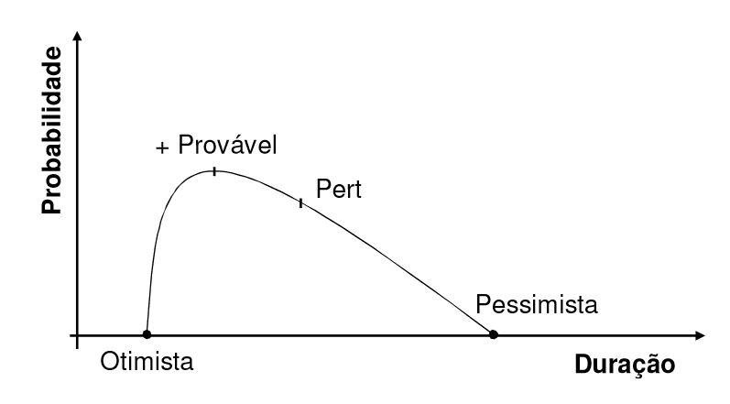
6.5 Estimar as Durações das Atividades – Ferram. e téc.
6.4.2.4 Estimativa de três pontos (PERT)

Slide 51
6.5 Estimar as Durações das Atividades – Ferram. e téc.
6.4.2.4 Estimativa de três pontos (PERT)
Atividade | tP | tM | tO | Beta | Triangular
A1 | 40 | 15 | 10
A2 | 30 | 18 | 12
A3 | 20 | 16 | 15
A4 | 25 | 17 | 12
A5 | 23 | 20 | 9
A6 | 28 | 25 | 15
A7 | 22 | 10 | 2
1. Distribuição beta: tE = (tO + 4tM + tP)/6
2. Distribuição triangular: tE = (tO + tM + tP)/3

Slide 52
6.5 Estimar as Durações das Atividades – Ferram. e téc.
6.4.2.6 Análise de reservas
Podem incluir reservas para contingências, (também chamadas de reservas de tempo ou buffers) no cronograma geral do projeto para considerar as incertezas do cronograma.
Pode ser uma porcentagem da duração, um número fixo de períodos de trabalho, ou pode ser desenvolvida através do uso de métodos de analise quantitativa.
Quando informações mais precisas se tornam disponíveis, a reserva para contingências pode ser reduzida ou eliminada.

Slide 53
6.6 Desenvolver o Cronograma
É o processo de análise de sequências das atividades, suas durações, recursos necessários e restrições do cronograma visando criar o modelo do cronograma do projeto. Ou seja, montar o modelo do cronograma, a representação de um plano para executar as atividades do projeto.

Slide 54
6.6 Desenvolver o Cronograma
Entradas
Plano de Gerenciamento do Cronograma
Lista de atividades
Atributos das atividades
Diagramas de rede do cronograma do projeto
Requisitos de recursos das ativ.
Calendário de recursos
Estimativas das durações das ativ.
Especificação do escopo do projeto
Registro dos riscos
Designações do pessoal do projeto
Estrutura analítica dos recursos
Fatores ambientais da empresa
Ativos de processos organizacionais
Ferramentas e Técnicas
Análise de rede do cronograma
Método do caminho crítico
Método da corrente crítica
Técnicas de otimização de recursos
Técnicas de criação de modelos
Antecipações e esperas
Compressão de cronograma
Ferramenta de cronograma
Saídas
Linha de base do cronograma
Cronograma do projeto
Dados do cronograma
Calendários do projeto
Atualizações no plano de gerenc. do projeto
Atualizações nos documentos do projeto

Slide 55
6.6 Desenvolver o Cronograma – Ferramentas e téc.
6.6.2.2. Método do caminho crítico (MCC)
É determinar o caminho mais longo no diagrama de rede, o início mais cedo e mais tarde que uma atividade pode começar e o termino mais cedo e mais tarde que uma atividade pode ser completada.
Neste caso, é o caminho crítico é o caminho com sem folga.
Em outras palavras, caso haja atrasos em qualquer atividade no caminho crítico, a data de entrega do projeto será comprometida;
Determina o tempo de conclusão do projeto.

Slide 56
6.6 Desenvolver o Cronograma – Ferramentas e téc.
6.6.2.2. Método do caminho crítico (MCC)
Folga livre:
Quantidade de tempo que uma atividade pode atrasar sem atrasar a data de “Início Mais Cedo” (IMC) de suas sucessoras.
FL(p) = ES(s) – EF(p),
onde
FL(p) é a folga livre da atividade predecessora
ES(s) é o Início mais Cedo da atividade sucessora
EF(p) é o Término mais Cerdo da atividade predecessora.
ES = Early Start = Início mais cedo
EF = Early Finish = Término mais cedo
LS = Late Start = Início mais tarde
LF = Late Finish = Término mais tarde

Slide 57
6.6 Desenvolver o Cronograma – Ferramentas e téc.
6.6.2.2. Método do caminho crítico (MCC)
Folga total:
Quantidade de tempo que uma atividade pode atrasar o seu início sem atrasar a data de término do projeto.
FT = LS – ES ou FT = LF – EF

Slide 58
6.6 Desenvolver o Cronograma – Ferramentas e téc.
6.6.2.2. Método do caminho crítico (MCC)
Qual a folga livre e folga total de cada uma das atividades?
A | 5
1 | 5
1 | 5
E | 4
6 | 9
13 | 16
F | 2
10 | 11
17 | 18
H | 8
12 | 19
19 | 26
Início
Término
B | 3
1 | 3
2 | 5
D | 6
6 | 11
6 | 11
Legenda
C | 2
1 | 2
10 | 11
G | 15
12 | 26
12 | 26
ID | Dur.
ES | EF
LS | LF

Slide 59
6.6 Desenvolver o Cronograma – Ferramentas e téc.
6.6.2.3. Método da corrente crítica
A corrente crítica é definida como o maior caminho através da rede do projeto, levando-se em conta as dependências entre tarefas e recursos.
Tem origem na Teoria das Restrições (de Eliyahu Goldratt):
o método propõe a redução, em média, de 50% na estimativa de cada tarefa do cronograma;
possui dois tipos de pulmão (buffer): projeto e convergência.
Inclusão de buffers com 50% no caminho crítico e nos caminhos convergentes.
Motivos:
Síndrome do Estudante;
Síndrome de Parkinson;
Multi-tasking;
Entre outros.

Slide 60
6.6 Desenvolver o Cronograma – Ferramentas e téc.
6.6.2.3. Método da corrente crítica
Pulmão de Projeto (project buffer, PB):
tempo acumulado no final do projeto, proveniente de cada pulmão do final de cada etapa do cronograma;
é colocado no final da corrente crítica do projeto.
Pulmão de Convergência (feeding buffer, FB):
tempo acumulado em cadeias menores, paralelas à corrente crítica

Slide 61
6.6 Desenvolver o Cronograma – Ferramentas e téc.
6.6.2.3. Método da corrente crítica
Passos para aplicação:
Montar o diagrama de rede do projeto;
Utilizar os tempos mais tarde para início dos caminhos não críticos;
Identificar a corrente crítica e evitar os paralelismos de execução de atividades;
Remover as margens de segurança das atividades;
Inserir um PB ao final da caminho crítico, calculado com 50% do total do tempo retirado de cada tarefa do caminho crítico;
Inserir FBs em cada caminho crítico convergente, calculado com 50% do que foi retirado do caminho que não seja a corrente crítica.

Slide 62
6.6 Desenvolver o Cronograma – Ferramentas e téc.
Técnica de compressão de cronograma
Paralelismo (fast tracking):
Consiste em realizar atividades em paralelo em vez de ser sequencialmente. Realiza atividades em paralelo onde geralmente seriam realizadas sequencialmente;
Flexível, mas aumenta o custo a partir do potencial retrabalho;
Exposição adicional ao risco por causa de possível retrabalho ou por casa das dependências mandatórias;
Pode requerer atividades de comunicação adicionais para coordenar as atividades;
Ele tem maior duração ou menor tempo no qual o projeto pode ser completado.

Slide 63
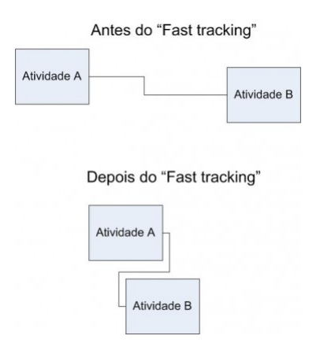
6.6 Desenvolver o Cronograma – Ferramentas e téc.
Paralelismo (fast tracking):

Slide 64
6.6 Desenvolver o Cronograma – Ferramentas e téc.
Técnica de compressão de cronograma
Compressão (crashing) :
Consistem em adicionar recursos para realizar as atividades, mas sem alterar o sequenciamento. Isto pode ser feito incluindo a contratação de novos recursos, aluguel de recursos adicionais, pagamento de horas extras ou pagamento de extras para acelerar as entregas.
Adiciona mais recursos nas atividades de caminho crítico;
Geralmente aumenta os custos;
Menor exposição ao risco em relação ao fast tracking;
Há mais pessoas alocadas no projeto que o planejamento originalmente.

Slide 65
6.6 Desenvolver o Cronograma – Ferramentas e téc.
Compressão (crashing) :
Antes do crashing
Atividade A
4d
Atividade B
4d
Depois do crashing
Atividade A
2d
Atividade B 2d

Slide 66
6.6 Desenvolver o Cronograma – Ferramentas e téc.
6.6.2.3. Método da corrente crítica
1 - Montar o diagrama de rede do projeto
2 | 4A
4 | 2B
1 | 4A
5 | 6C
3 | 10B
Tarefa | Duração Recurso

Slide 67
6.6 Desenvolver o Cronograma – Ferramentas e téc.
6.6.2.3. Método da corrente crítica
2 - Utilizar os tempos mais tarde para início dos caminhos não críticos;
2 | 4 A
4 | 2 B
1 | 4 A
5 | 6 C
3 | 10 B

Slide 68
6.6 Desenvolver o Cronograma – Ferramentas e téc.
6.6.2.3. Método da corrente crítica
3 - Identificar a corrente crítica e evitar os paralelismos de execução de atividades;
2 | 4 A
4 | 2 B
1 | 4 A
5 | 6 C
3 | 10 B
Duração das atividades do projeto: 22 dias

Slide 69
6.6 Desenvolver o Cronograma – Ferramentas e téc.
6.6.2.3. Método da corrente crítica
4 e 5- Remover as folgas das atividades e inserir um PB ao final da corrente crítica, calculado com 50% do tempo retirada do caminho crítico;
2 | 2 A
4 | 1 B
1 | 2 A
5 | 3 C
PB | 6
3 | 5 B
Duração das atividades do projeto: 11 dias
Project buffer : 6 dias (arredondando para cima)
Prazo de entrega do projeto: mantido
Margem de segurança: 50%

Slide 70
6.6 Desenvolver o Cronograma – Ferramentas e téc.
6.6.2.3. Método da corrente crítica
5 - Inserir FBs em cada caminho convergente (não crítico), calculado com base em 50% do que foi retirado de cada caminho.
2 | 2 A
FB | 1
4 | 1 B
1 | 2 A
5 | 3 C
PB | 6
3 | 5 B

Slide 71
6.6 Desenvolver o Cronograma - Atividade
Atividade: Montar o cronograma para as atividades abaixo:
Atividade | Precedência | Duração | Recurso
A1 | - | 4d | A
A2 | A1 | 6d | B
A3 | A1 | 4d | A
A4 | A1 | 2d | A
A5 | A2,A3 | 10d | A
A6 | A5 | 8d | B
A7 | A2,A4 | 6d | A
A8 | A7 | 8d | A
A9 | A6,A8 | 6d | B

Slide 72
6.6 Desenvolver o Cronograma - Atividade
A2 | 6d (B)
5 | 10
5 | 10
A5 | 10d (A)
11 | 20
11 | 20
A6 | 8d (A)
21 | 28
21 | 28
A9 | 6d (A)
29 | 34
29 | 34
A1 | 4d (A)
1 | 4
1 | 4
A3 | 4d (A)
5 | 8
7 | 10
A4 | 2d (A)
5 | 6
13 | 14
A7 | 6d (A)
11 | 16
15 | 20
A8 | 8d (A)
17 | 24
21 | 28

Slide 73
6.6 Desenvolver o Cronograma - Atividade
A2 | 6d (B)
5 | 10
5 | 10
A1 | 4d (A)
1 | 4
1 | 4
A3 | 4d (A)
5 | 8
7 | 10
A5 | 10d (A)
11 | 20
11 | 20
A6 | 8d (B)
21 | 28
21 | 28
A9 | 6d (B)
29 | 34
29 | 34
A4 | 2d (A)
5 | 6
13 | 14
A7 | 6d (A)
11 | 16
15 | 20
A8 | 8d (A)
17 | 24
21 | 28

Slide 74
6.6 Desenvolver o Cronograma - Atividade
A2 | 6d (B)
5 | 10
5 | 10
A1 | 4d (A)
1 | 4
1 | 4
A3 | 4d (A)
7 | 10
7 | 10
A5 | 10d (A)
11 | 20
11 | 20
A6 | 8d (B)
21 | 28
21 | 28
A9 | 6d (B)
29 | 34
29 | 34
A4 | 2d (A)
5 | 6
13 | 14
A7 | 6d (A)
11 | 16
15 | 20
A8 | 8d (A)
17 | 24
21 | 28
Dependências arbitradas

Slide 75
6.6 Desenvolver o Cronograma - Atividade
A2 | 3d (B)
3 | 5
3 | 5
A1 | 2d (A)
1 | 2
1 | 2
A3 | 2d (A)
4 | 5
4 | 5
A 5 | 5d (A)
6 | 10
6 | 10
A 6 | 4d (B)
11 | 14
14 | 17
A 9 | 3d (B)
18 | 20
18 | 20
PB
10d
A4 | 1d (A)
3 | 3
3 | 3
A7 | 3d (A)
11 | 13
11 | 13
A 8 | 4d (A)
14 | 17
14 | 17

Slide 76
6.6 Desenvolver o Cronograma - Atividade
A2 | 3d (B)
3 | 5
3 | 5
A1 | 2d (A)
1 | 2
1 | 2
A3 | 2d (A)
4 | 5
4 | 5
A 5 | 5d (A)
6 | 10
6 | 10
A 6 | 4d (B)
11 | 14
14 | 17
FB
2d
A 9 | 3d (B)
18 | 20
18 | 20
PB
20d
A4 | 1d (A)
3 | 3
3 | 3
A7 | 3d (A)
11 | 13
11 | 13
A 8 | 4d (A)
14 | 17
14 | 17
Caminho crítico

Slide 77
6.7 Controlar o Cronograma
É o processo de monitoramento do andamento das atividades do projeto para atualização do seu progresso e gerenciamento das mudanças feitas na linha de base do cronograma para realizar o planejado.

Slide 78
6.7 Controlar o Cronograma
Entradas
Plano de Gerenciamento do Cronograma
Cronograma do projeto
Dados de desempenho do trabalho
Calendários do projeto
Dados do cronograma
Ativos de processos organizacionais
Ferramentas e Técnicas
Análises de desempenho
Software de gerenciamento de projetos
Técnicas de otimização de recursos
Técnicas de desenvolvimento de modelos
Antecipações e esperas
Compressão de cronograma
Ferramenta de cronograma
Saídas
Informações sobre o desempenho do trabalho
Previsões de cronograma
Solicitações de mudança
Atualizações no plano de gerenciamento do projeto
Atualizações nos documentos do projeto
Atualizações nos ativos de processos organizacionais

